Slide 1

FACTORES ASOCIADOS A LA DERIVACIÓN A TRASPLANTE PULMONAR EN PACIENTES EVALUADOS EN LA CONSULTA MONOGRAFICA DE EPID EN EL HOSPITAL UNIVERSITARIO COSTA DEL SOL DURANTE EL AÑO 2024-2025.
Cristina Álvarez Sonco 1, Santiago Jiménez Roche 1, Susana Ruiz Rodríguez 1, María Pérez Morales 2, Maria Carmen Morillo Domínguez 2, José Joaquín Cebrián Gallardo 2
1 Residentes del Servicio de Neumología H. Universitario Costa del Sol.
2 Adjuntos del Servicio de Neumología H. Universitario Costal del Sol.
INTRODUCCIÓN Y OBJETIVO
MATERIALES Y MÉTODOS
La fibrosis pulmonar idiopática (FPI) y otras formas de enfermedad pulmonar intersticial (EPID) pueden evolucionar hacia insuficiencia respiratoria avanzada, requiriendo valoración para trasplante pulmonar. La identificación de factores clínicos y funcionales es clave para optimizar el seguimiento y reconocer el momento de la referencia. El objetivo de este estudio fue analizar variables demográficas, funcionales y terapéuticas relacionadas con la derivación a trasplante en una cohorte de pacientes evaluados en la consulta de EPID del Hospital Costa del Sol.
Se realizó un estudio observacional transversal realizado en 53 pacientes evaluados en la consulta monográfica de EPID.
Se reunieron datos sobre edad, FVC y FEV1, DLCO (%), oximetría basal, tratamiento antifibrótico, cambios terapéuticos, progresión espirométrica y derivación a trasplante.
Se realizaron comparaciones univariantes (t-test de Welch y chi²) y regresión logística multivariable.
Se utilizó el software SPSS v28.
RESULTADOS
La muestra incluyó 12 pacientes derivados y 41 no derivados. Los pacientes derivados fueron significativamente más jóvenes (p= 0.004) y presentaron menor oximetría basal (p= 0.085). No se observaron diferencias significativas en FVC, FEV1 ni DLCO entre grupos. El tipo de antifibrótico y el cambio de tratamiento no mostraron asociación con la derivación. Respecto a la progresión funcional entre la espirometría inicial y la final, se observó un descenso global en todos los parámetros. La progresión funcional no se asoció a la derivación, las ΔFVC (−424 vs −407 ml; p= 0.893), ΔFEV1 (−327 vs −407 ml; p= 0.510) y ΔDLCO (−12.2% vs −9.8%; p= 0.681) fueron similares entre grupos.

Slide 2
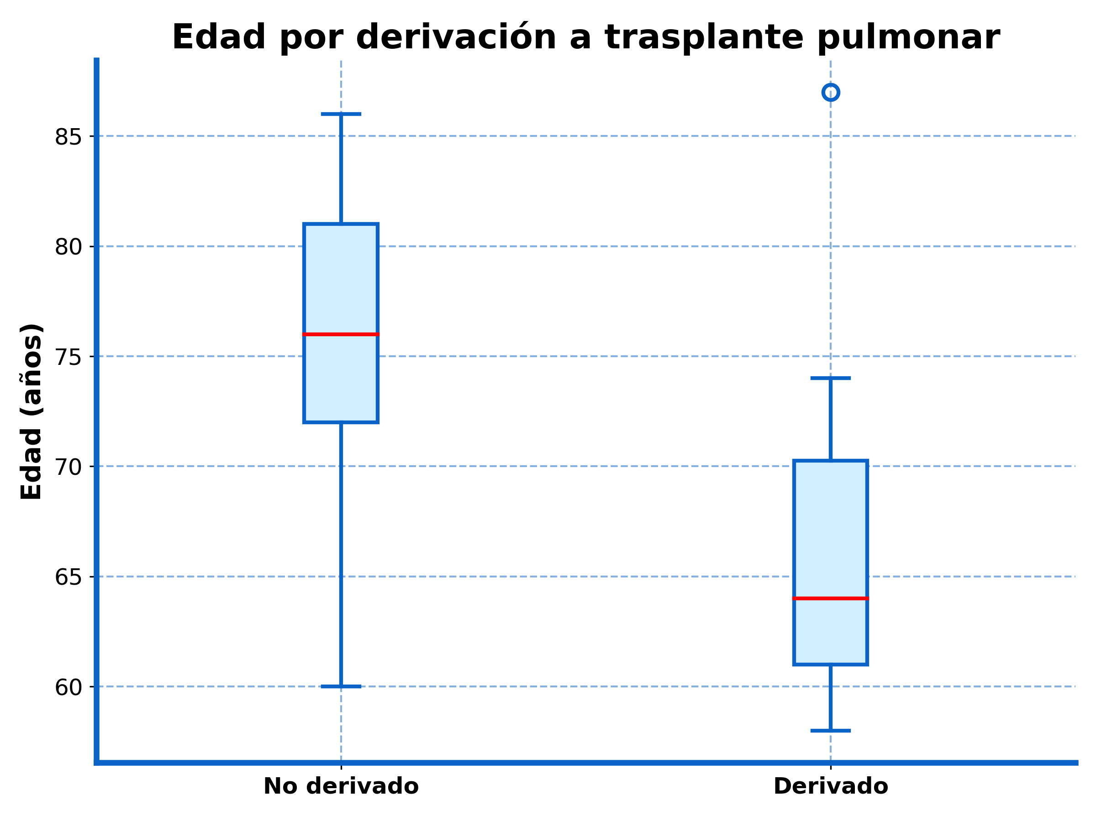
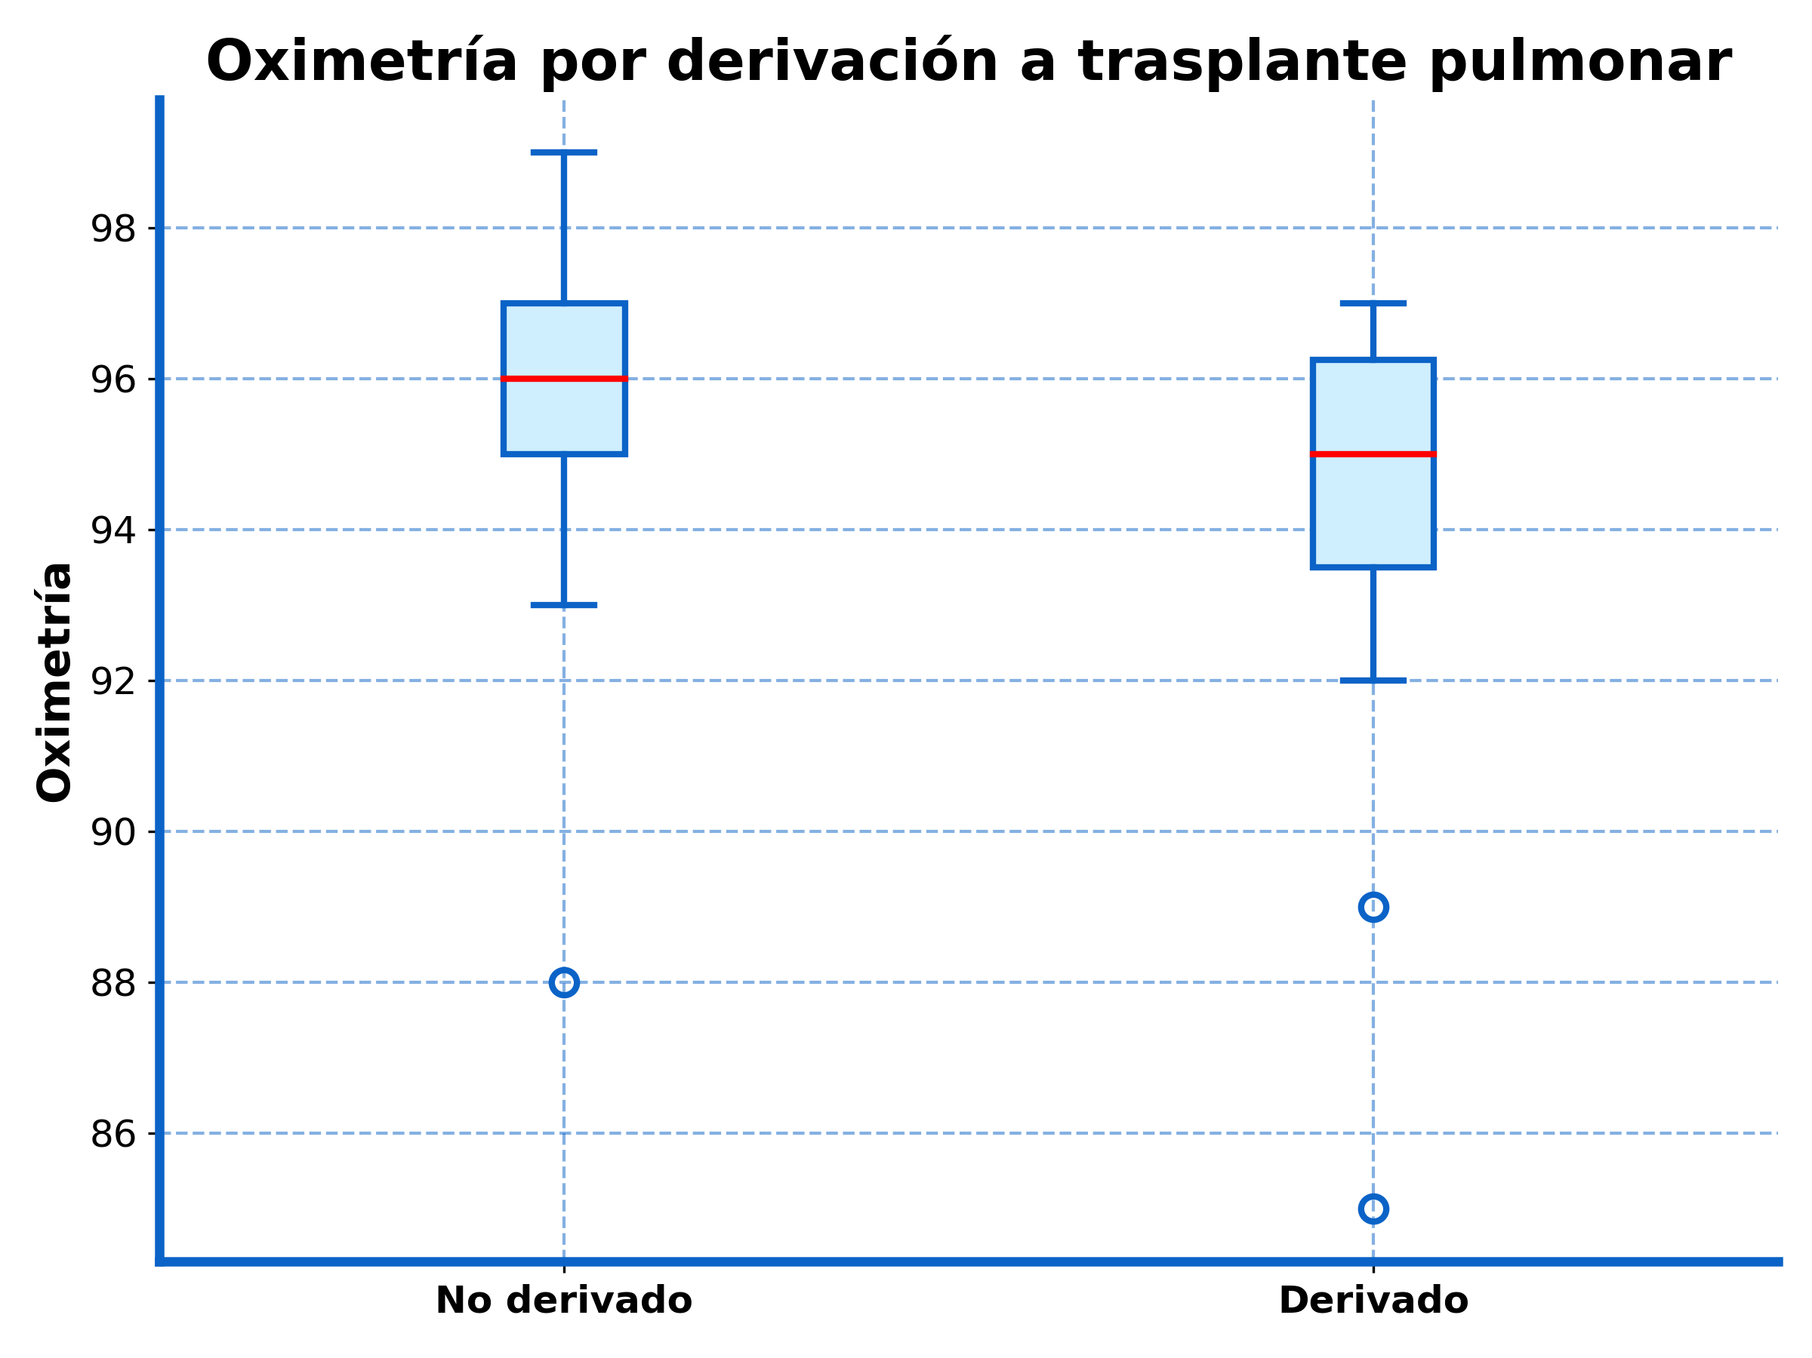
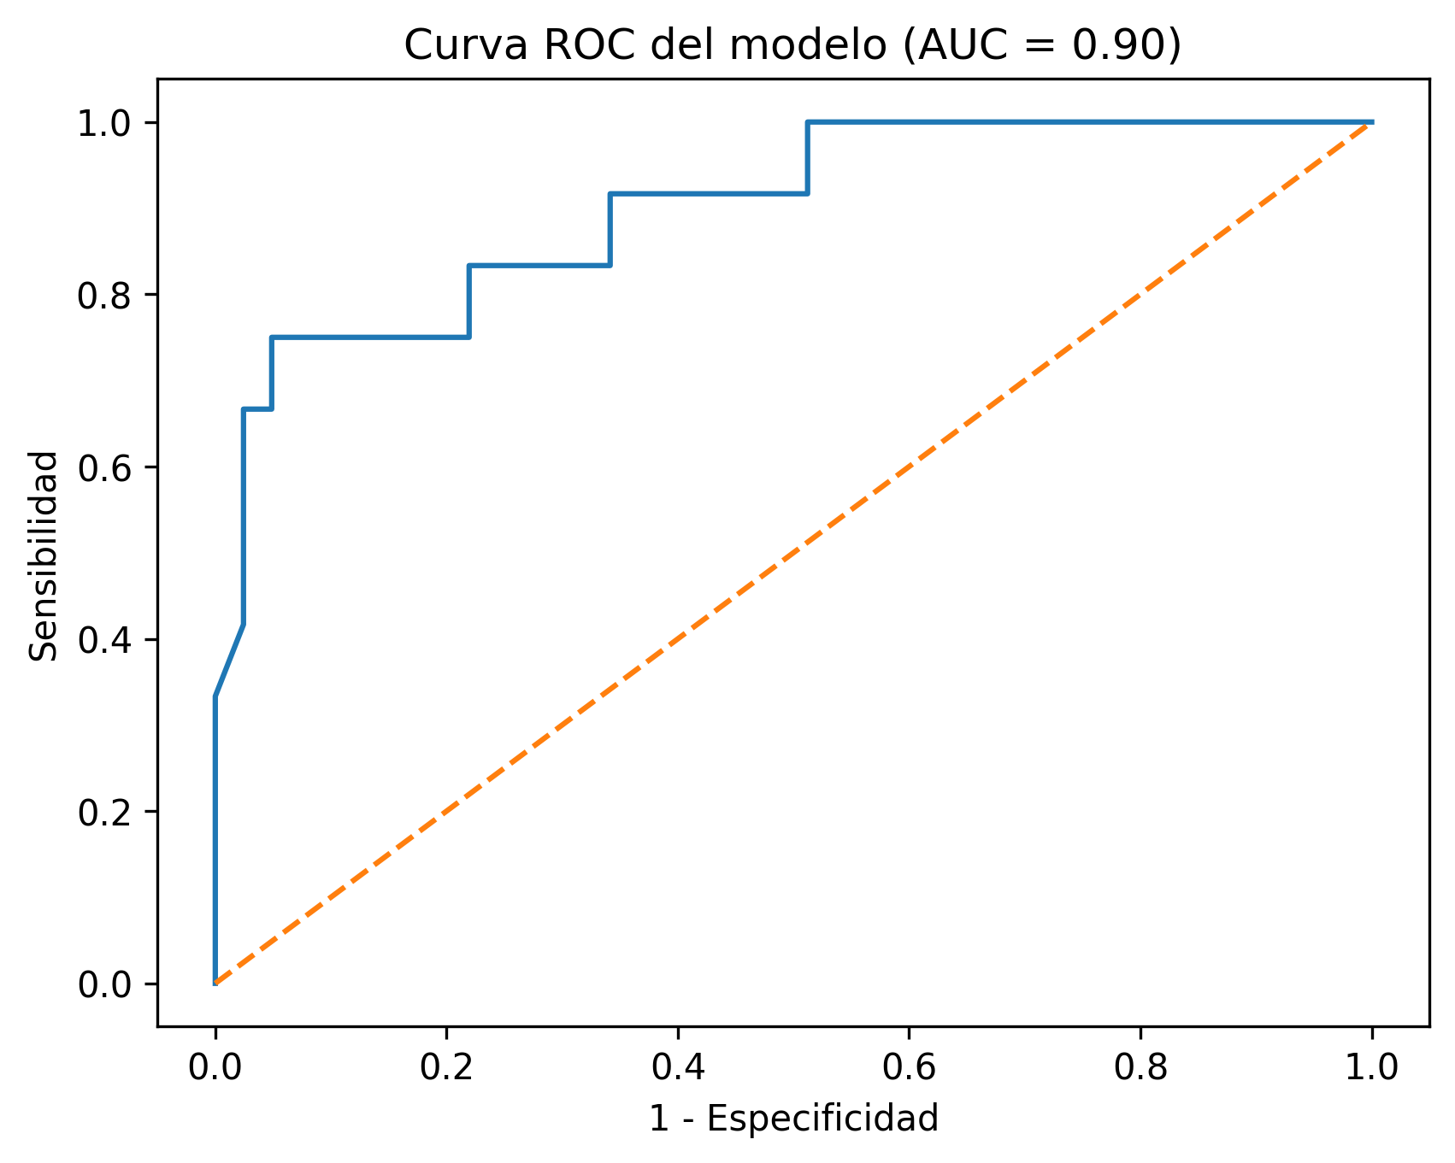
Figura1. Distribución de la edad en función de la derivación a trasplante pulmonar de muestra de H. Universitario Costa del Sol. C. Álvarez, et al.
Figura 2. Oximetría basal de anaálisis descriptivo de muestra de H. Universitario Costa del Sol. C. Álvarez, et al.
CONCLUSIONES:
En esta cohorte, la derivación a trasplante se relaciona principalmente con edad más joven y oximetría basal más baja, en cambio con los parámetros funcionales y el tratamiento antifibrótico no se encontró asociación independiente.
Estos resultados destacan el papel clínico de la hipoxemia y de la edad en la decisión de derivación y destacan que se necesita un seguimiento fundamentado en parámetros integrados de función pulmonar, no solo en valores individuales.
Figura 3. Curva ROC del modelo multivariable de muestra de H. Universitario Costa del Sol. C. Álvarez, et al.

